Slide 1


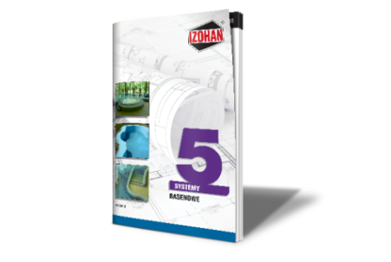










Świat idzie do przodu.
Naszą ambicją jest go wyprzedzać.
Profesjonalne Systemy Hydroizolacji

Slide 2

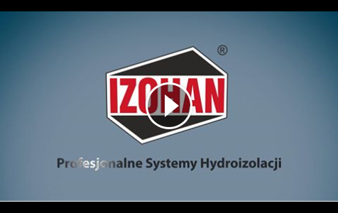

FILM
O NASZEJ FIRMIE
IZOHAN sp. z o.o.
ul. Łużycka 2,
81-963 Gdynia
www.izohan.pl
info@izohan.pl
Tel./fax. 58 781 45 85

Slide 3
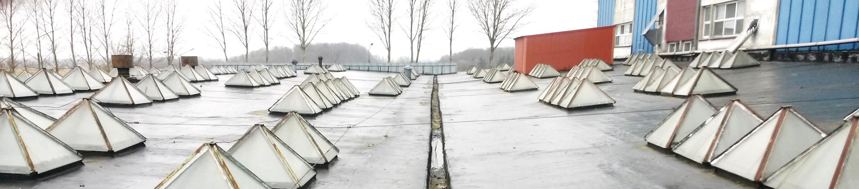
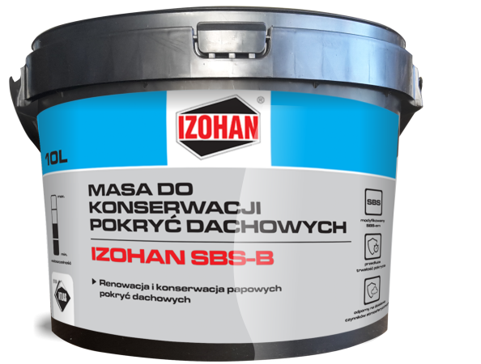
IZOHAN SBS-B
IZOHAN sp. z o.o.
ul. Łużycka 2,
81-963 Gdynia
www.izohan.pl
info@izohan.pl
Tel./fax. 58 781 45 85

Slide 4
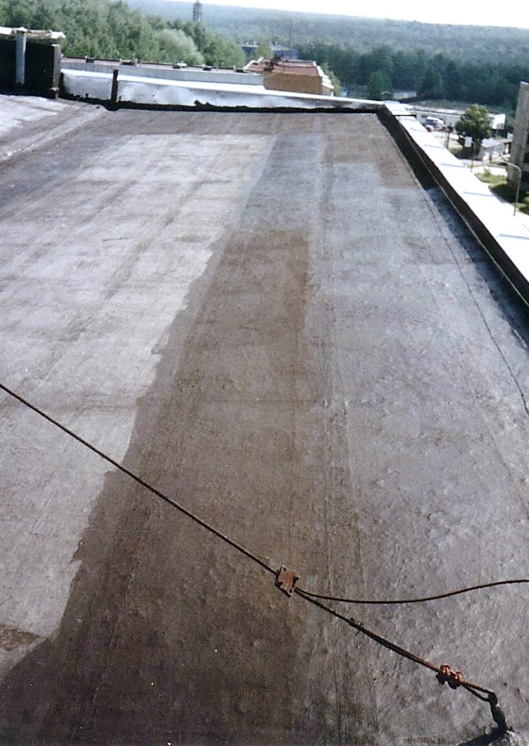
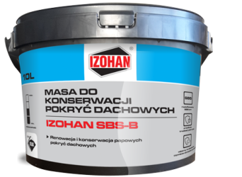
IZOHAN SBS-B
RENOWACJA I KONSERWACJA
POKRYCIA DACHOWEGO
W SYSTEMIE
ROZPUSZCZALNIKOWYM
► Służy do renowacji i konserwacji pokryć dachowych.
IZOHAN SBS-B
masa asfaltowo-żywiczna
Zużycie:
0,4–0,6 l/m² na warstwę
Opakowania:
10 l, 20 l
IZOHAN sp. z o.o.
ul. Łużycka 2,
81-963 Gdynia
www.izohan.pl
info@izohan.pl
Tel./fax. 58 781 45 85

Slide 5






IZOHAN SBS-B
WŁAŚCIWOŚCI
daje się nakładać pędzlem lub szczotką dekarską
regeneruje i konserwuje papy dachowe
łatwy i szybki
w stosowaniu
zachowuje swoje właściwości
tworzy izolację
gotowy do użycia
zarówno w niskich, jak i w wysokich temperaturach
odporną
na działanie
czynników
atmosferycznych
IZOHAN sp. z o.o.
ul. Łużycka 2,
81-963 Gdynia
www.izohan.pl
info@izohan.pl
Tel./fax. 58 781 45 85

Slide 6
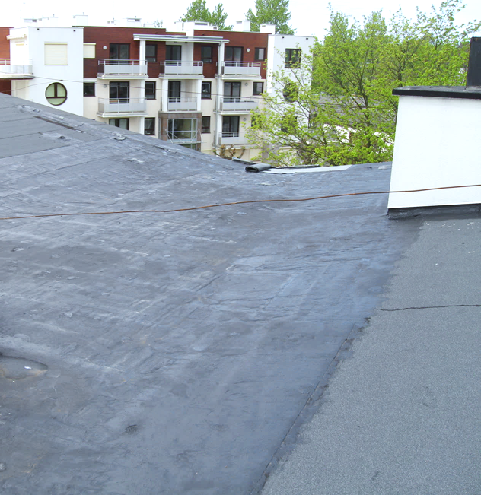
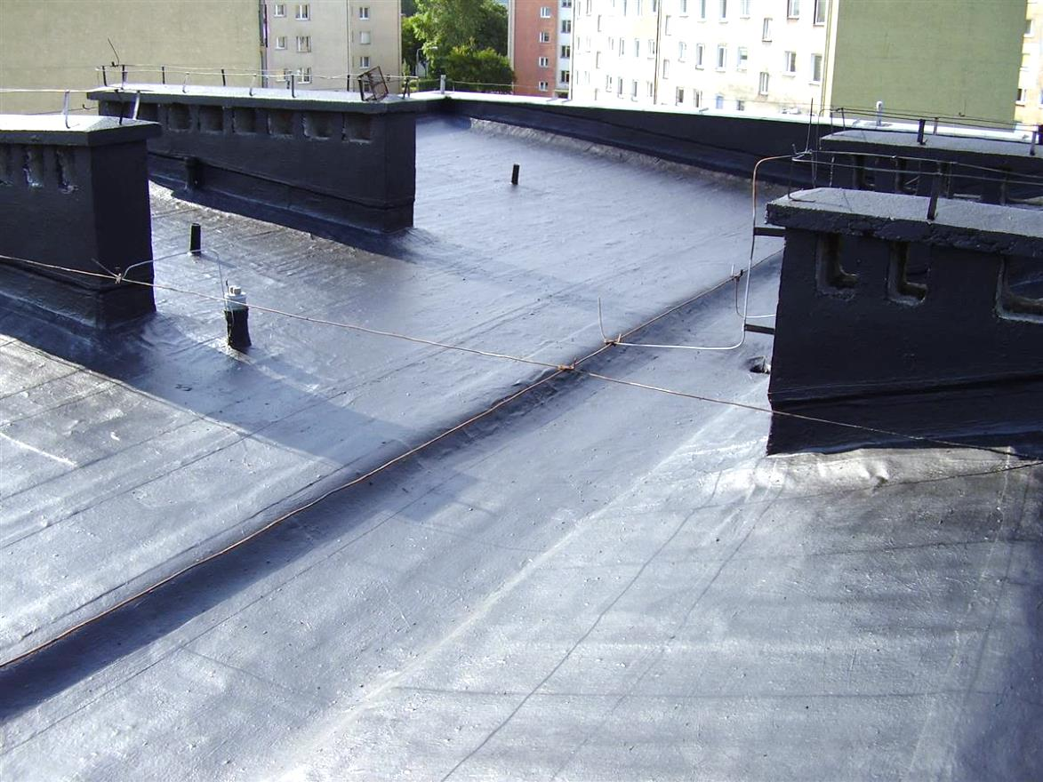
REGENERUJE I KONSERWUJE
PAPY DACHOWE
TWORZY IZOLACJĘ ODPORNĄ
NA DZIAŁANIE CZYNNIKÓW ATMOSFERYCZNYCH
IZOHAN sp. z o.o.
ul. Łużycka 2,
81-963 Gdynia
www.izohan.pl
info@izohan.pl
Tel./fax. 58 781 45 85

Slide 7
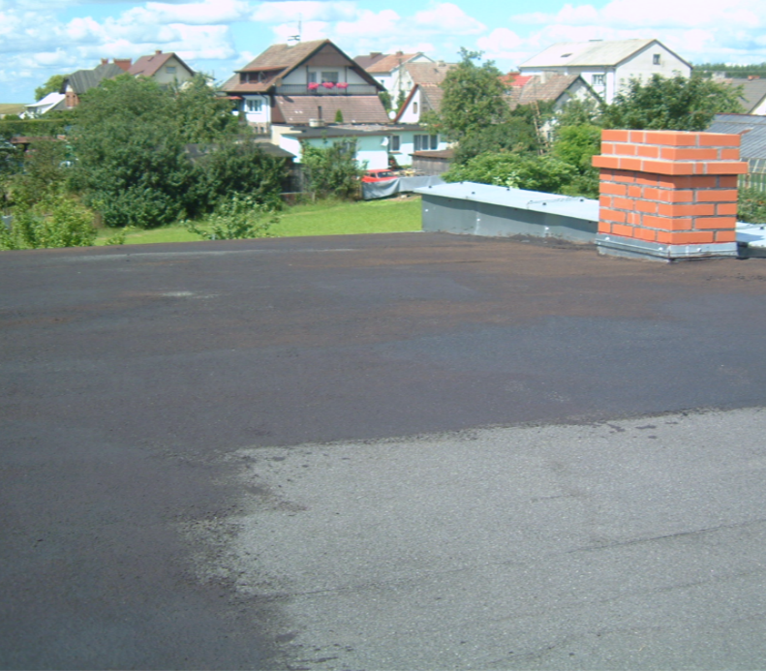
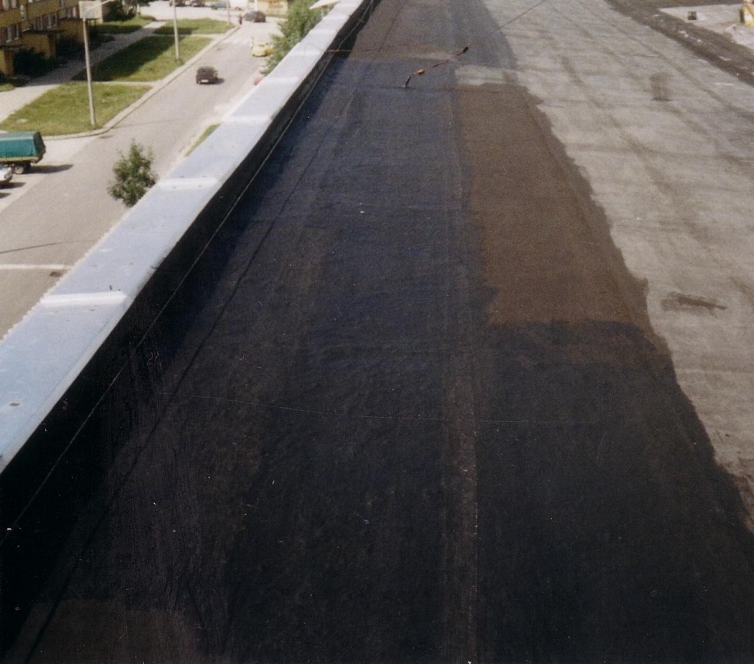
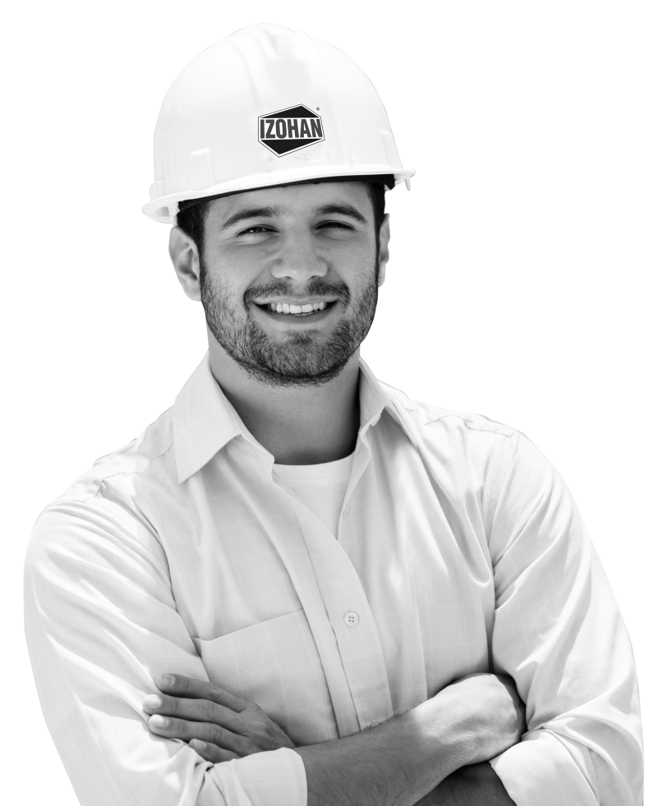
IZOHAN SBS-B
PARAMETRY TECHNICZNE
► ZUŻYCIE: ok. 0,4–0,6 l /m²/warstwę
► CZAS SCHNIĘCIA: ok. 24 godziny
► SPŁYWNOŚĆ W TEMPERATURZE (60 ± 2)°C
PRZY KĄCIE NACHYLENIA 45° W CZASIE 5 H:
brak spływu
► GIĘTKOŚĆ PRZY PRZEGINANIIU NA WALCU
O ŚREDNICY 30 MM W TEMPERATURZE -5°C:
brak rys i pęknięć
► TEMPERATURA ZAPŁONU
WG PENSKY’EGO-MARTENSA:
od 31°C do 40°C
► ZGODNOŚĆ Z NORMĄ:
PN-B-24620:1998/Az1:2004
IZOHAN sp. z o.o.
ul. Łużycka 2,
81-963 Gdynia
www.izohan.pl
info@izohan.pl
Tel./fax. 58 781 45 85

Slide 8

Zapraszamy do współpracy.
IZOHAN sp. z o.o.
ul. Łużycka 2,
81-963 Gdynia
www.izohan.pl
info@izohan.pl
Tel./fax. 58 781 45 85

